Slide 1
Lançamentos no Sistema de gestão da qualidade

Slide 2
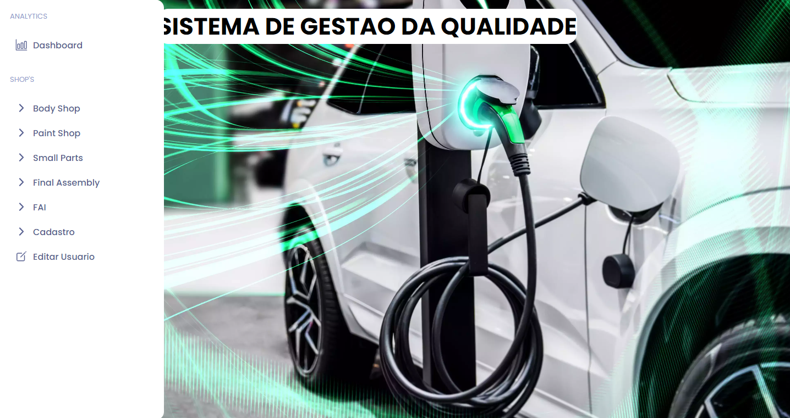
Tela inicial
Power BI de dashboards externos da qualidade
Menu de seleção dos shop’s
Cadastro de novos usuários e edição dos usuários existentes, telas de uso exclusivo do administrador do aplicativo!

Slide 3
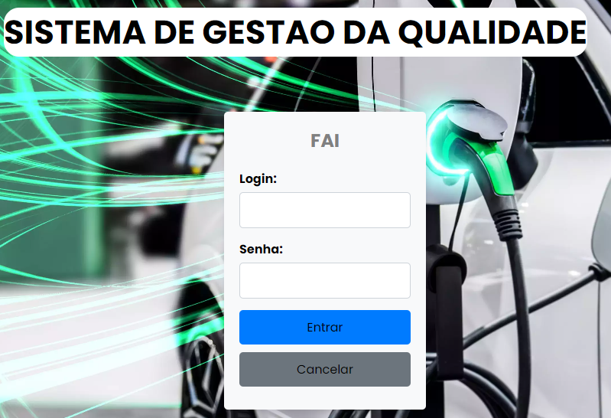
Login e Senha
Insira o login e a senha fornecidos de acordo com o shop. Cada shop terá seu login e senhas específicos, ou seja, login de usuário do FAI não conseguirá acessar a área do paint, e vice versa. Exceto pelos administradores do sistema (G).

Slide 4
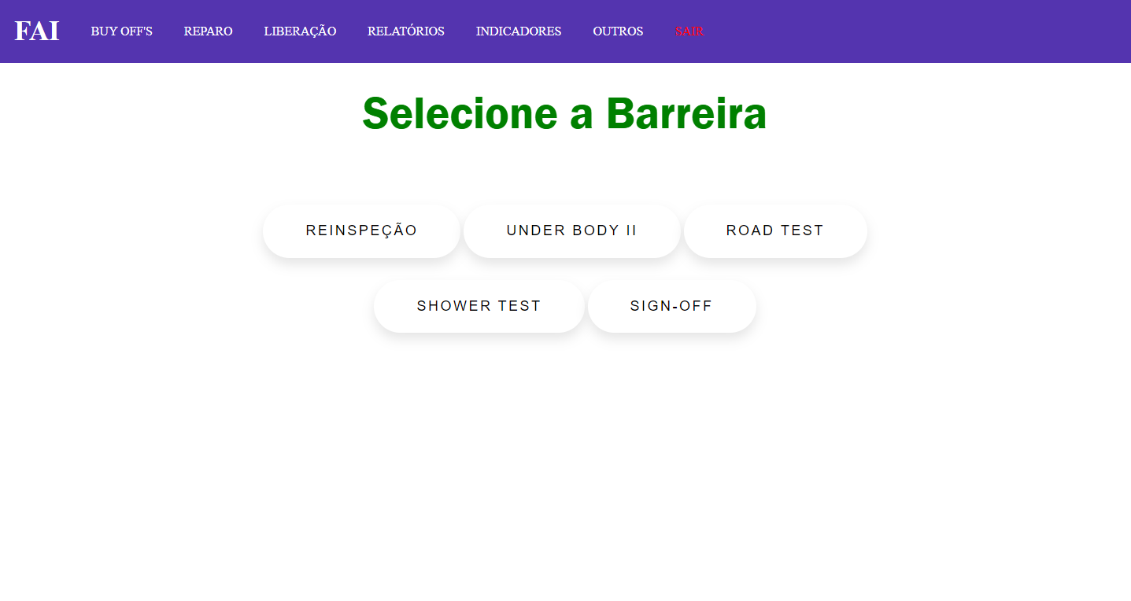
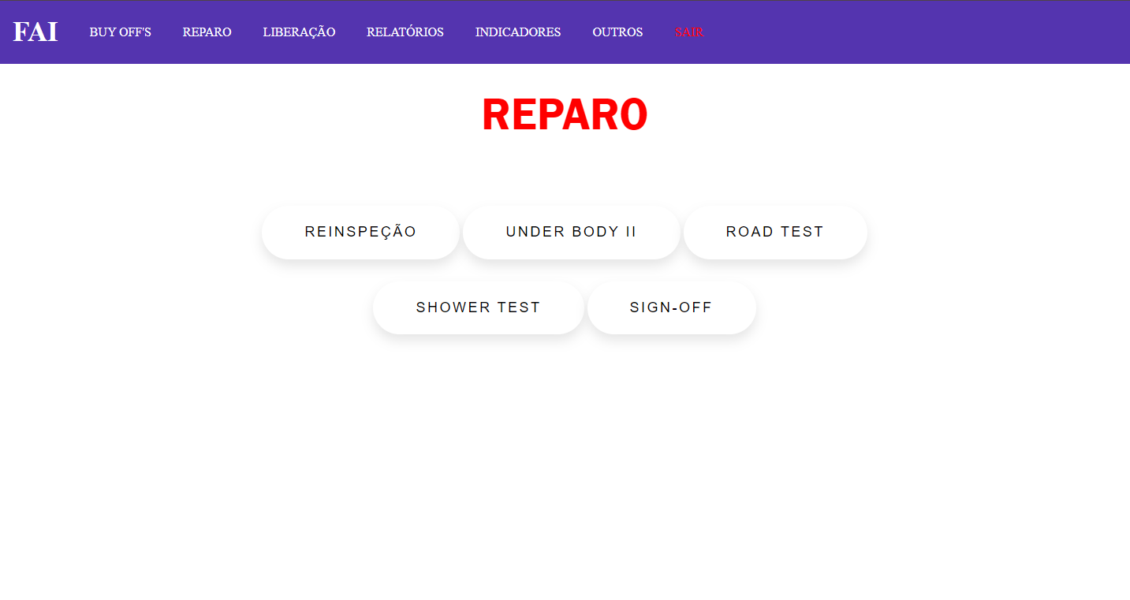
Tela de Entrada
Após o Login, dependendo da sua permissão você será redirecionado para áreas distintas.
Se seu Login foi criado como (I), seu acesso será direto a área de inspetor, onde terá acesso ao lançamentos, liberações de veículos, indicadores e relatórios.
Se seu Login foi criado como (R), seu acesso será direto a área de reparos, onde terá acesso somente ao reparo, indicadores e relatórios.
Se seu Login foi criado como (P), seu acesso será restrito a apenas indicadores e relatórios.

Slide 5
Menu Superior
O menu superior é onde o usuário irá navegar pelas páginas do sistema.
Selecionar a barreira de lançamento (Inspetor)
Indicadores de H/H, DPV, Pareto e TOP 5 não conformidades do dia e por turno
Fazer Log Off da página
Selecionar a barreira de reparo (reparador)
Edição de dados, exclusivo da equipe de analistas da qualidade de cada área
Após reparo, essa é a aba de avaliação do inspetor. Onde irá avaliar o reparo e fazer a liberação.
Relatório completo dos lançamentos

Slide 6
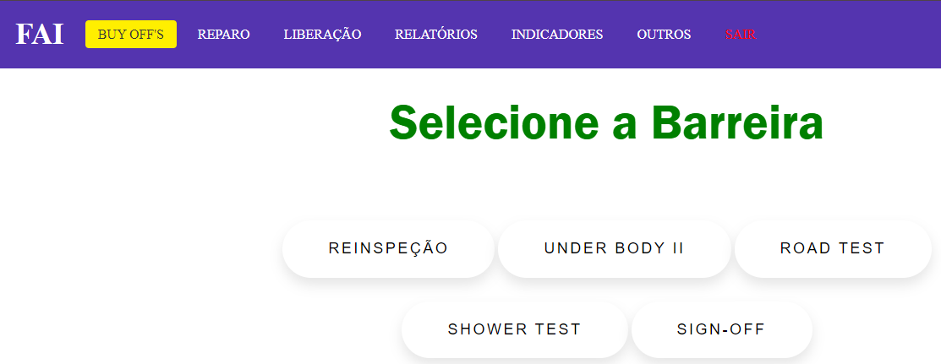
Lançamento de Veículos no Sistema (Inspetor)
No menu superior selecione o BUY OFF
Logo após selecione a barreira ao qual você está realizando a inspeção.

Slide 7
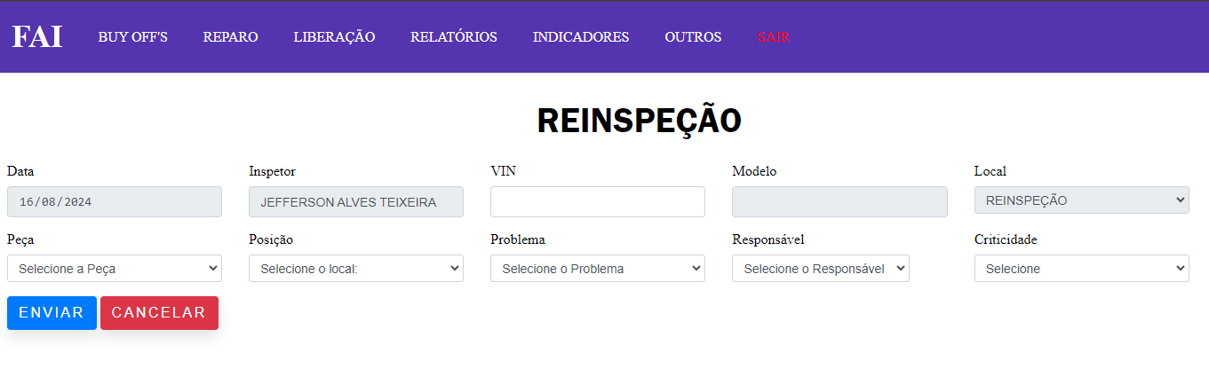
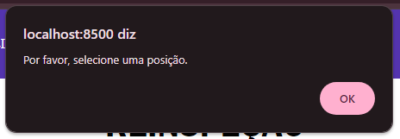
Lançamento de Veículos no Sistema (Inspetor)
Na tela que se abre, é onde será inserido os dados do veículo, se possui ou não, N.C.
Faça o preenchimento do campo VIN, de preferência com o leitor de BarCode, disponibilizado na estação de lançamento. Caso tenha não conformidades no veículo selecione dentre as opções de PEÇA, POSIÇÃO, PROBLEMA, RESPONSÁVEL e CRITICIDADE. Caso não haja problema, insira somente o VIN, e clique ENVIAR
Os campos são condicionais, ou seja, se o campo Peça estiver preenchido, e outros campo não estiverem preenchidos, o formulário não será enviado e retornará uma mensagem avisando sobre a pendência, e assim como nos outros campos.

Slide 8
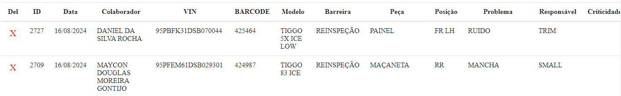
Lançamento de Veículos no Sistema (Inspetor)
Após o lançamento, os dados inseridos aparecerão na tabela logo abaixo.
Botão deletar: Deleta um lançamento
Se inserido corretamente o VIN o modelo aparecerá automaticamente no campo modelo, caso não apareça, verifique o vin lançado.
ATENÇÃO GARANTA QUE O VIN E O MODELO ESTEJAM LANÇADOS CORRETAMENTE!

Slide 9


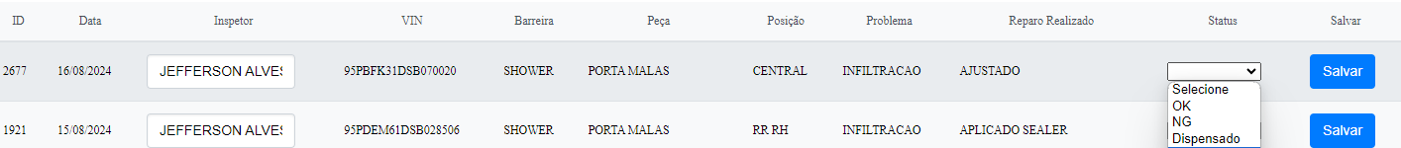
Liberação de Veículos no Sistema (Inspetor)
Selecione LIBERAÇÃO no menu superior
Caso necessário, para facilitar a liberação, faça uma pesquisa para encontrar mais facilmente o veículo
Nome do Inspetor que irá fazer a liberação. inserção automática.
Selecione o status do reparo
Ao finalizar, clique em salvar

Slide 10

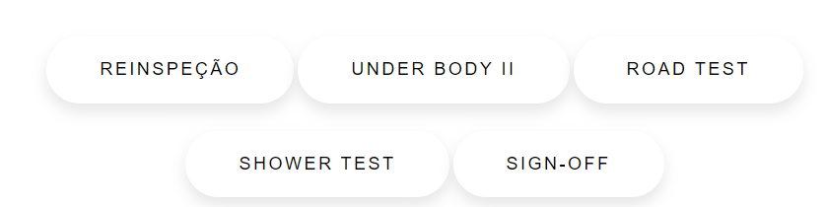
Lançamento de Reparos no Sistema (Reparador)
No menu superior selecione o REPARO
Logo após selecione a barreira ao qual você está realizando o reparo.

Slide 11
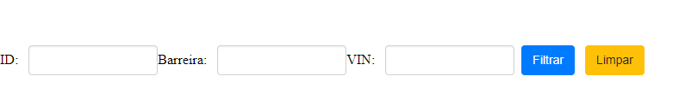
Lançamento de Reparos no Sistema (Reparador)
Caso necessário, para facilitar, faça uma pesquisa para encontrar mais facilmente o veículo
Localize o veículo e clique no botão EDITAR.

Slide 12
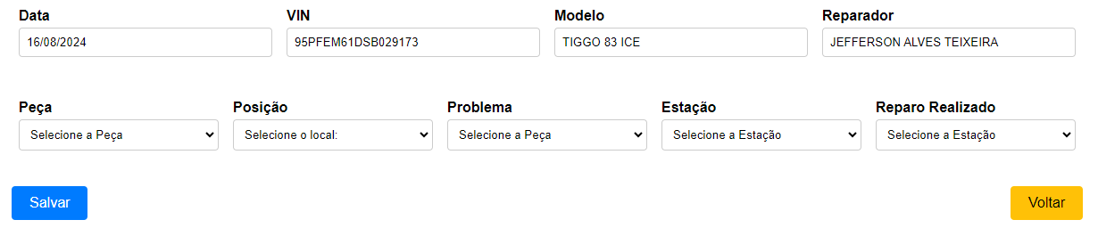
Lançamento de Reparos no Sistema (Reparador)
Na tela que se abre, selecione a PEÇA, POSIÇÃO, PROBLEMA, ESTAÇÃO e REPARO REALIZADO.
Após o preenchimento, clique em SALVAR

Slide 13

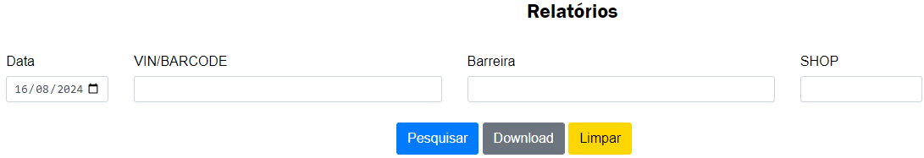
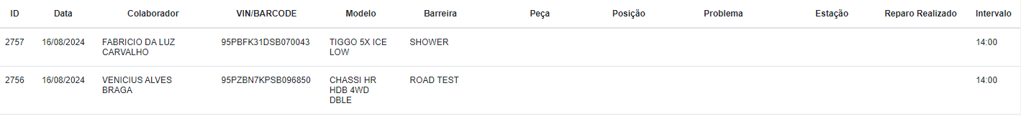
Relatórios
No menu superior selecione o RELATÓRIOS
Faça a pesquisa de acordo com o resultado que deseja obter, e clique em PESQUISAR
Caso necessite exportar o relatório, clique em DOWNLOAD, será baixado um arquivo em excel.
O resultado da pesquisa aparecerá na tabela logo abaixo

Slide 14
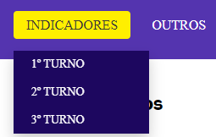
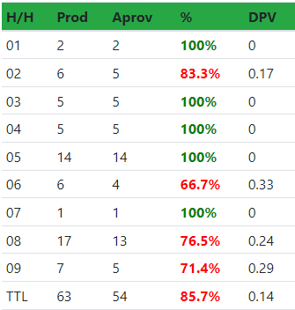
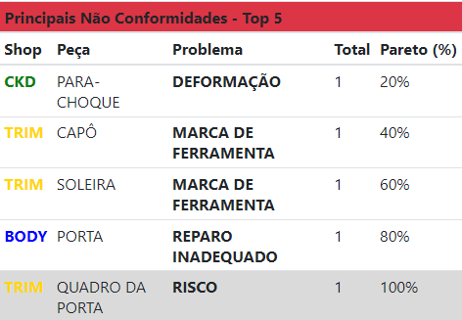
Indicadores
Tabela para visualizar a quantidade de veículos produzidos por H/H, Quantidade Aprovada, porcentagem de aproveitamento e DPV (defeito por veículo)
Selecione o Turno que deseja visualizar o indicador
5 Principais não conformidades do dia

